Slide 1
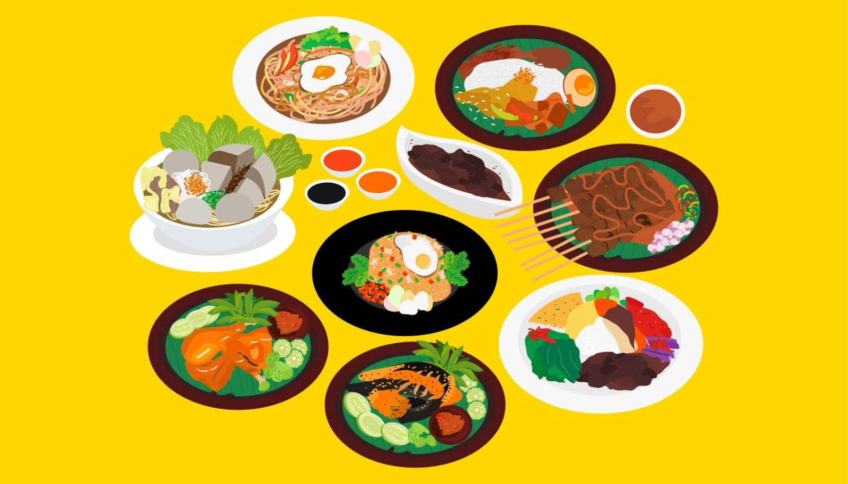
BIPA 2 : Makanan

Slide 2
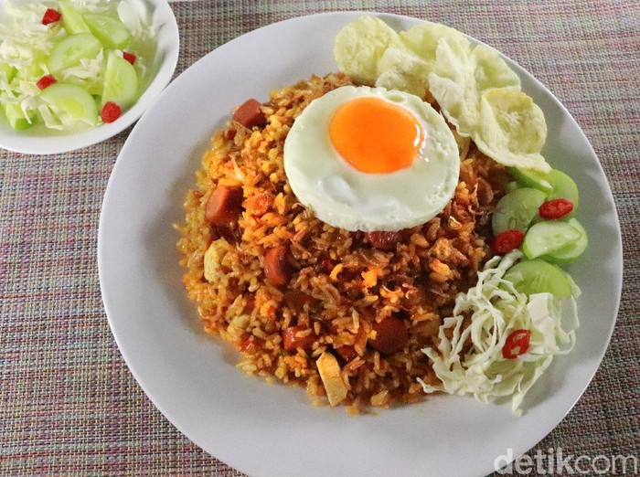
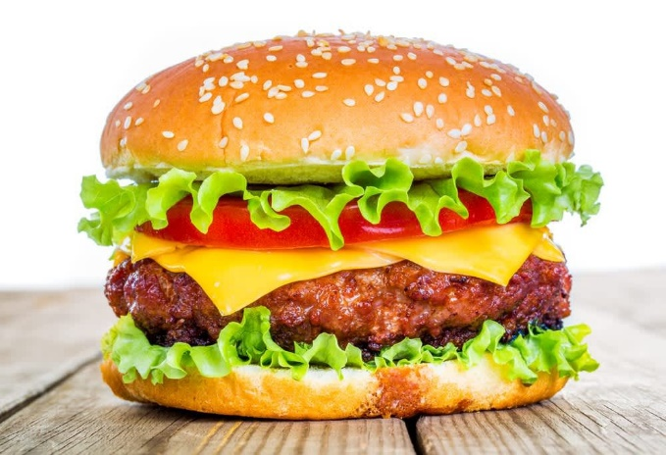
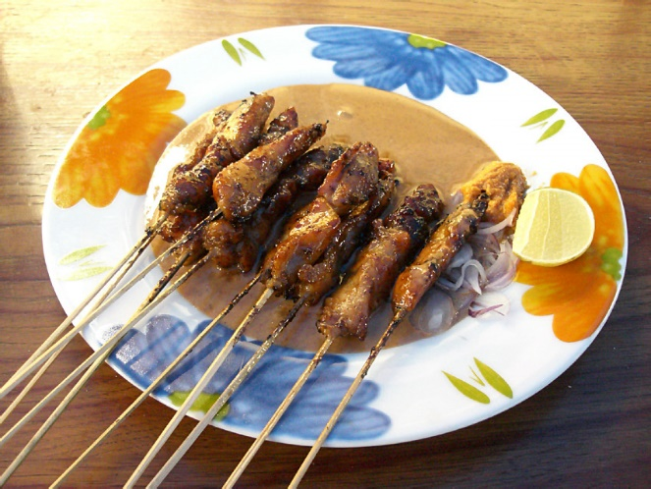
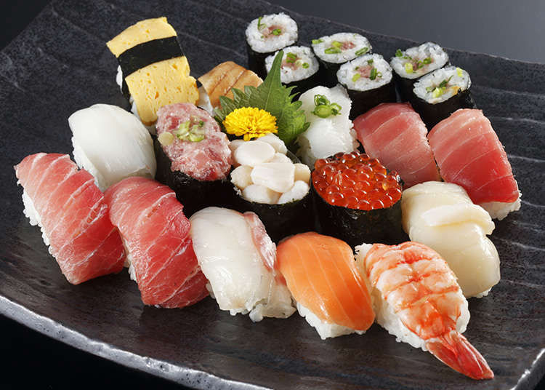
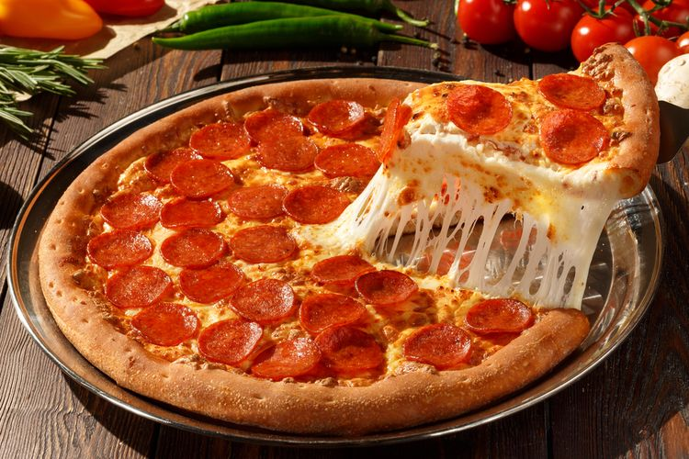
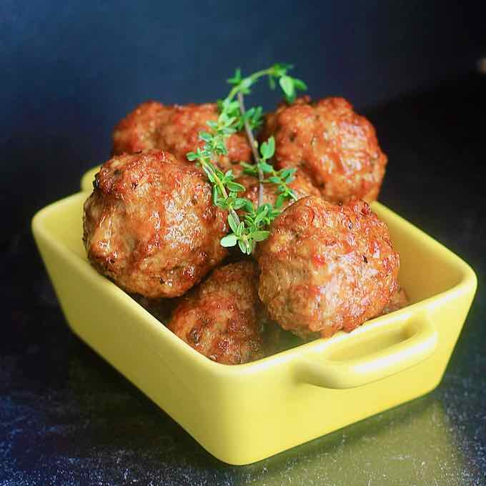
Apa nama makanan ini? Ini Namanya ..
Apakah Anda pernah makan ini? Ya/tidak
Dari apa makanan ini? Ini terbuat dari ….

Slide 3
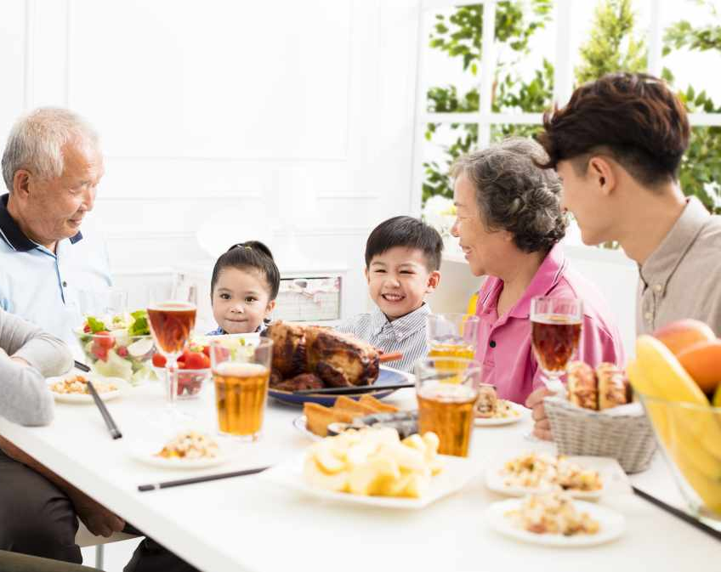
Kosakata tentang rasa:
Manis : sweet
Asin : salty
Asam : sour
Pahit : bitter
Pedas: hot / spicy
Tawar: plain
Lezat: delicious
gurih : Savoury

Slide 4
Kosakata tentang makanan:
Makan (eat)
Minum (drink)
jajan: snacking
Camilan: snack
Lahap (bernafsu sekali ketika makan)
Doyan (suka sekali)
Rakus (suka makan banyak)
Lapar: hungry
Haus: thirsty

Slide 5
Beda “lezat” dan “nikmat”
Enak adalah rasa umum (general/universal)
Lezat adalah rasa enak untuk makanan atau sesuatu di mulut. (specifically for food)
Nikmat untuk perasaan, jiwa atau rasa enak di tubuh. (good for feeling)

Slide 6
Menu Warung Indonesia
Menu | Harga
Nasi goreng Nusantara (bisa pedas/ tidak) | Rp.25.000 per porsi
Bakso (bisa pedas / tidak) | Rp.20.000 per porsi
Sate ayam (bisa bungkus untuk keluarga) | Rp.30.000 per porsi
Soto ayam (bisa dengan nasi/ tidak) | Rp.25.000 per porsi
Ayam bakar (menu paling enak di sini, coba aja! ) | Rp.85.000 per ekor
Ayam geprek (pedas banget, awas kebakaran) | Rp.15.000 per porsi
Kue pukis (manis, imut, lucu, seperti kamu) | Rp.17.000 per porsi
Martabak manis (untuk makan bersama teman) | Rp.50.000 Per porsi
Teh manis (bisa panas / dingin) | Rp.8000 per gelas
Es kelapa muda | Rp.25.000 per butir
Jahe susu (bagus saat hujan) | Rp.15.000 per gelas
Kopi luwak (minuman terbaik disini) | Rp.70.000 per gelas
Es campur (paling segar untuk cuaca panas) | Rp.20.000 per porsi

Slide 7
Menu Warung Indonesia
apa makanan paling mahal?
apa makanan termurah?
Apa minuman paling murah?
Apa minuman paling mahal?
apa makanan paling pedas?
apa makanan paling manis?
apa makanan yang bisa bungkus?
apa makanan yang bisa tanpa nasi?
apa saja minuman hangat?
apa saja minuman dingin?

Slide 8
Kosakata baru

Slide 9
Konsep superlative
Paling: Indicates the superlative degree ("the most") for the highest in a group. Used in comparisons, neutral tone.
"Dia paling pintar." → "He/she is the smartest."
Ter-: Also a superlative degree prefix ("the -est"), more formal, attaches to adjectives.
"Gunung tertinggi." → "The highest mountain."
Sangat: An intensifier meaning "very" or "extremely," emphasizes high degree without comparison. Neutral tone.
"Dia sangat cantik." → "She is very beautiful."
Sekali & Banget: Informal intensifiers meaning "very" or "so." "Sekali" is slightly less casual; "banget" is very colloquial.
Ex: "Makanan pedas sekali!" → "The food is very spicy!"
Ex: "Film seru banget!" → "The movie is so exciting!“
Buat kalimat dengan paling, ter-, sangat, sekali dan banget

Slide 10
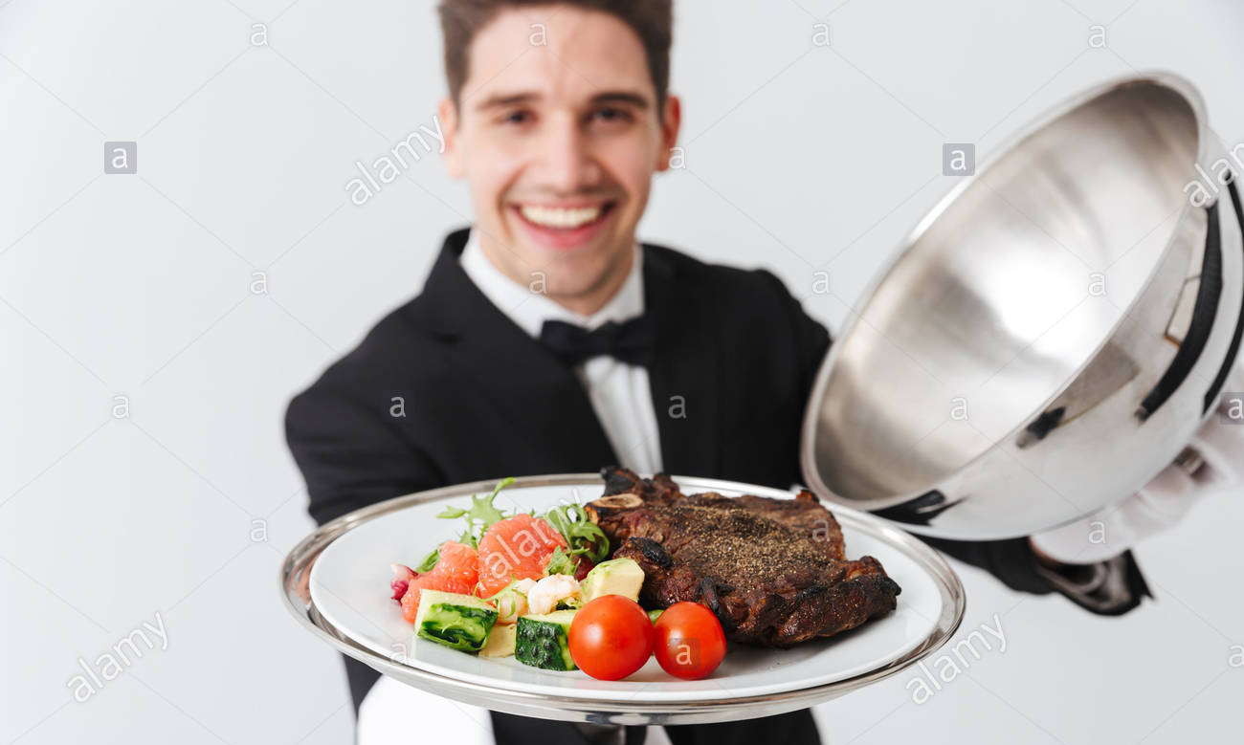
PRAKTIK BERBICARA:
Pilih satu makanan dan satu minuman populer dari negara atau kota Anda kemudian deskripsikan makanan dan minuman itu!
Nama makanan
Warna
Rasa
Terbuat dari (made of)
Beli dimana
Harga

Slide 11
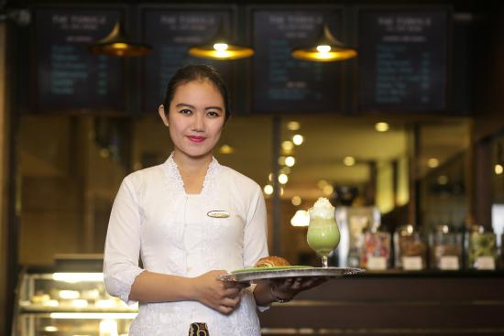
Cara pesan makanan di Indonesia

Slide 12
Cara pesan makanan di Indonesia
Permisi (excuse me)
Saya mau pesan …. (I want to order..)
Berapa harganya ….
Apa bisa tambah …. (can I get extra …) optional
Apa bisa tanpa …. (can it be without…) optional
Apa bisa bungkus… (can it takeaway?) optional
Apakah ini ... (is this…. + adjective )
Apakah bisa bayar dengan kartu debit / kartu kredit …… (can I pay with …..)
Terima kasih...

Slide 13
Praktik pesan makanan di Indonesia
Anda sedang liburan di Indonesia, coba praktik bicara untuk pesan makanan di restoran. guru akan berperan menjadi pelayan
You are on holiday in Indonesia, try to practice speaking to order food at a restaurant. The teacher will act as a waiter.

Slide 14
Menu Restoran “mantap”
Item | Opsi | Opsi | Opsi | Harga
Nasi goreng | Pedas/tidak | Sayur/tidak | Makan sini/bungkus | 20.000
Soto ayam | sambal/tidak | Nasi/tanpa nasi | Makan sini/bungkus | 20.000 (nasi 5000)
Rendang | Pedas/tidak | Nasi/tanpa nasi | Makan sini/bungkus | 30.000
Ayam goreng | sambal/tidak | Nasi/tanpa nasi | Makan sini/bungkus | 22.000
Bakso | sambal/tidak | Nasi/lontong | Makan sini/bungkus | 18.000 (nasi 5000)
Sate ayam | sambal/tidak | Nasi/lontong | Makan sini/bungkus | 32.000 (nasi 5000)
Teh | Panas/dingin | Gula/tidak | Makan sini/bungkus | 4000
Es campur | Susu/tidak | Buah/tidak | Makan sini/bungkus | 12.000
Jus Jeruk | Panas/dingin | Gula/tidak | Makan sini/bungkus | 7500
Kopi | Panas/dingin | Gula/tidak | Makan sini/bungkus | 8000

Slide 15

Bicara tentang makanan favorit!
Apa makanan favorit Anda?
Terbuat dari apa makanan itu?
Apa rasa makanan itu?
Mengapa Anda suka makanan itu?
Bicara tentang makanan favorit

Slide 16
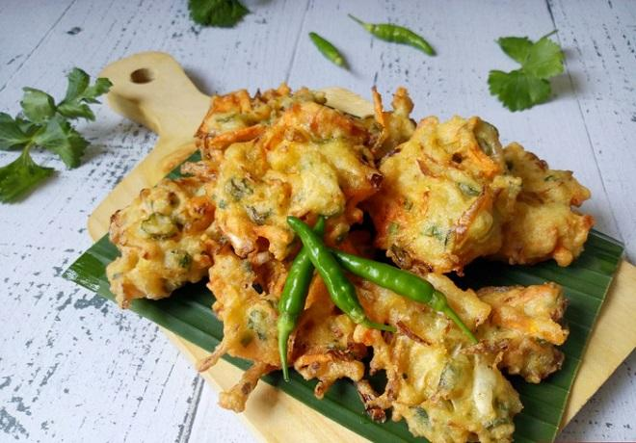
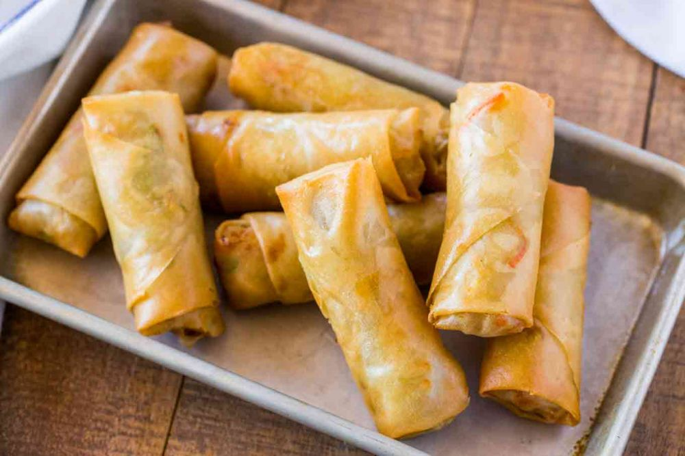
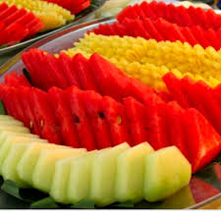
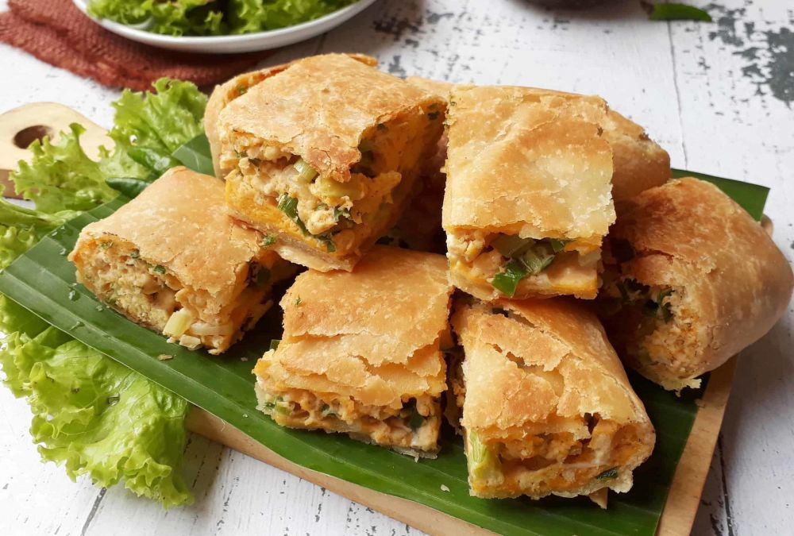
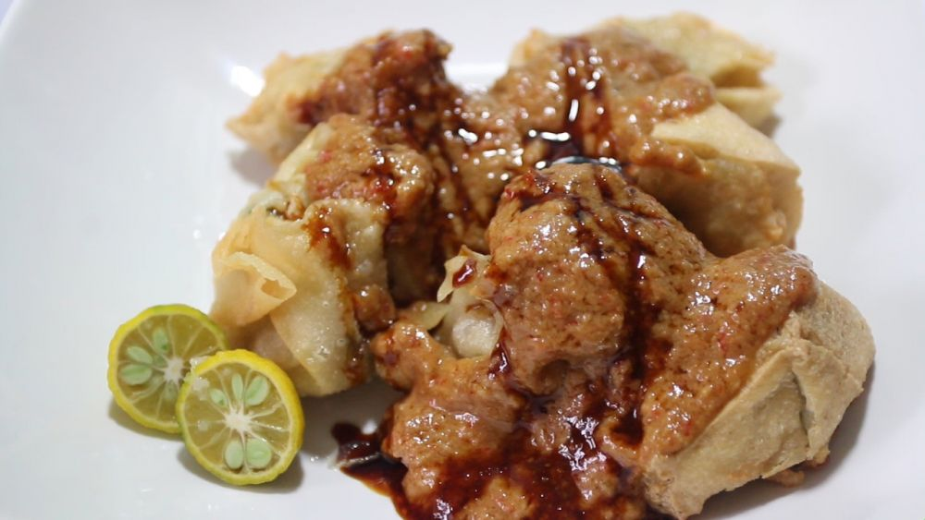
Makanan Pembuka
lumpia
bakwan
buah
martabak
batagor

Slide 17
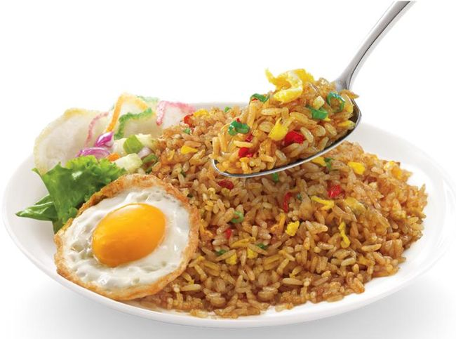
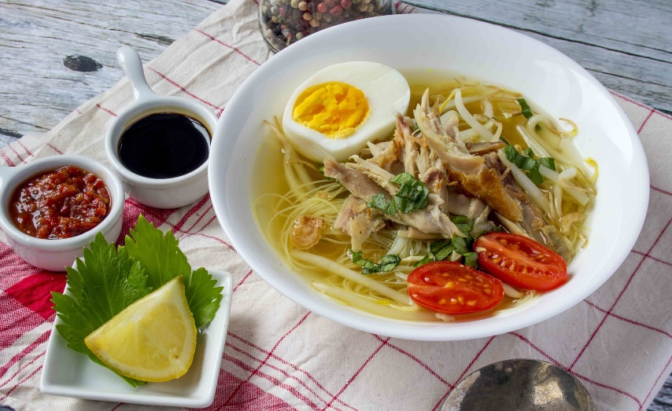
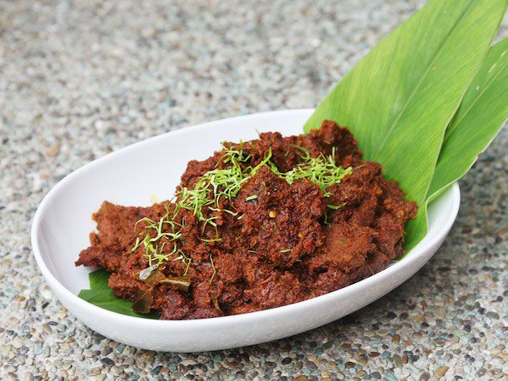
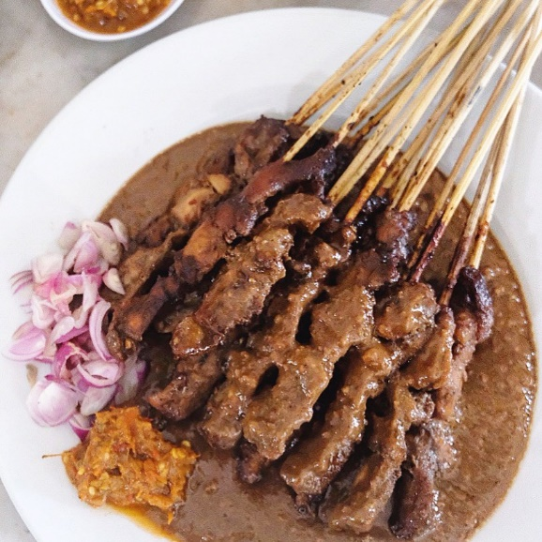
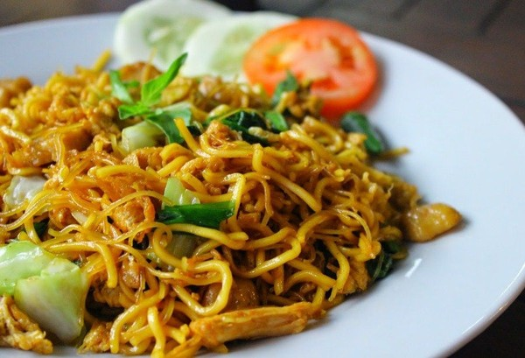
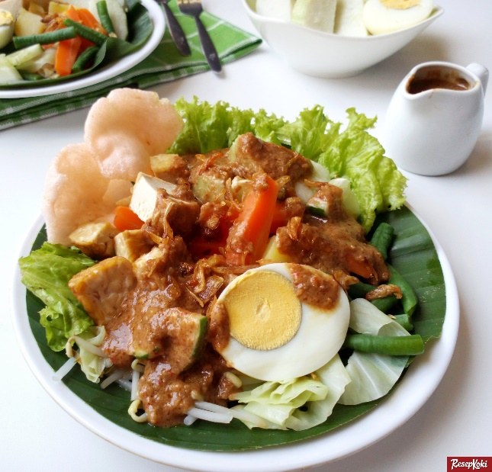
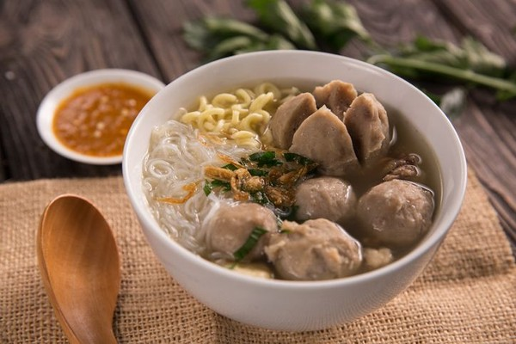
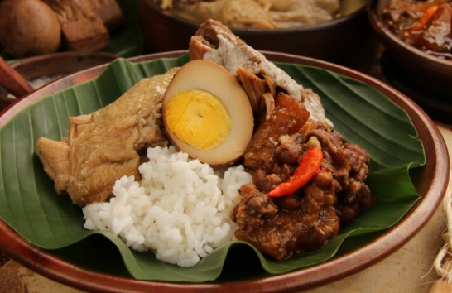
Makanan Inti/ Makanan Indonesia Populer
Nasi goreng
soto
rendang
sate
gudeg
Mie goreng
bakso
Gado-gado

Slide 18
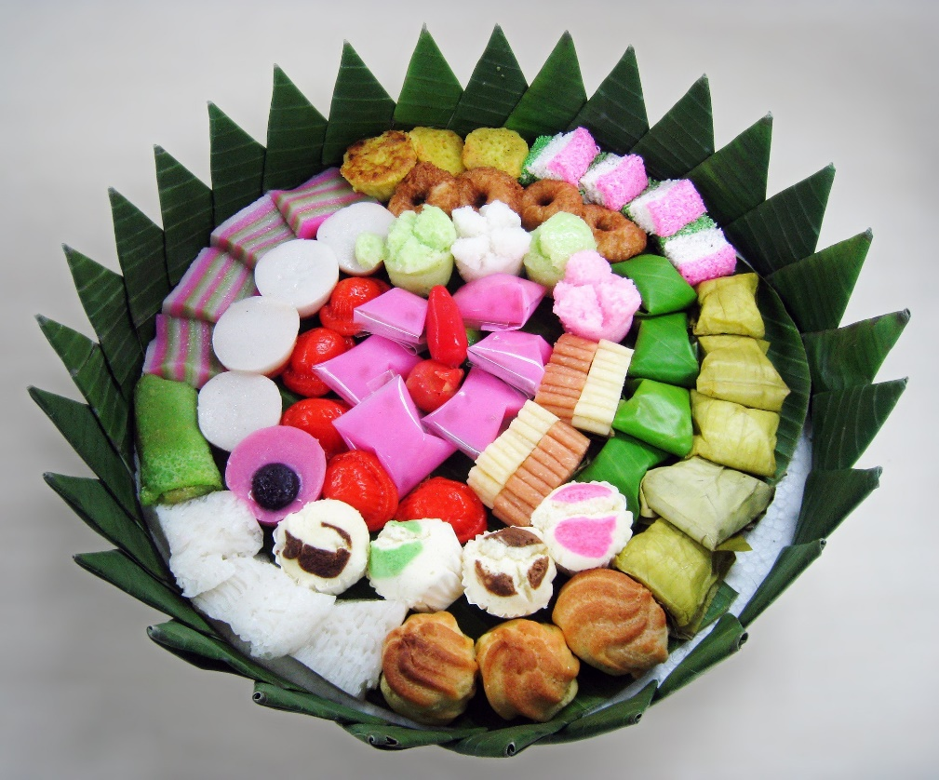
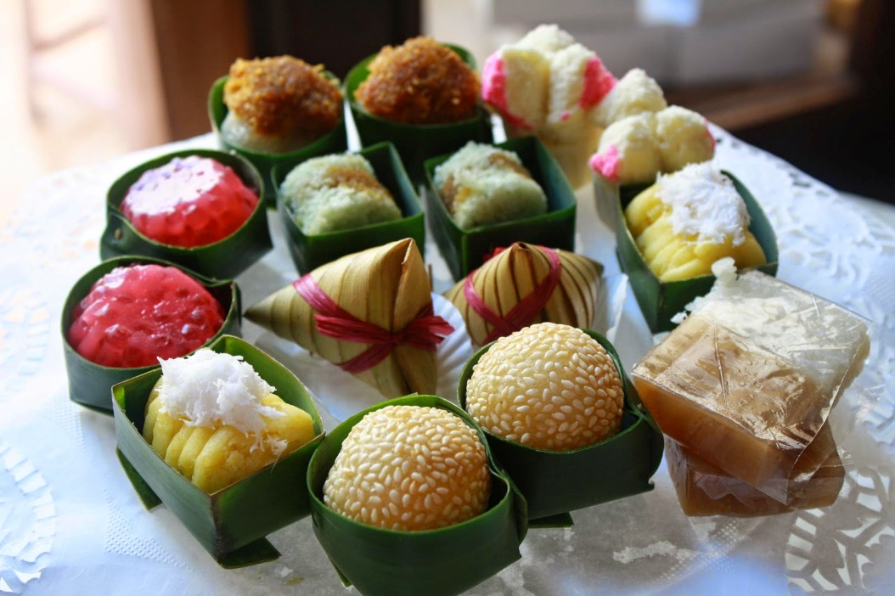
Makanan Penutup / Pencuci Mulut
buah
Kue tradisional
Jajan pasar

Slide 19
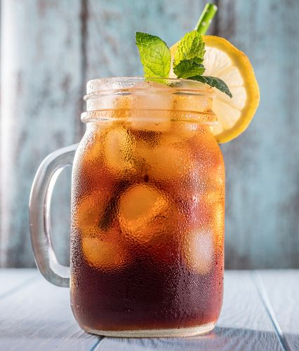
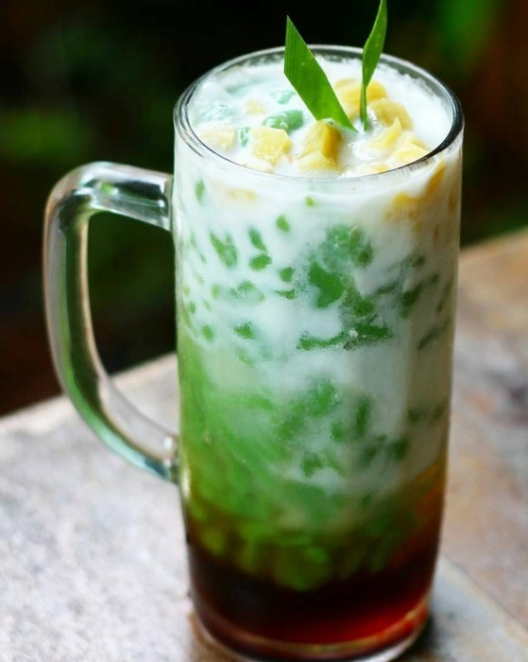
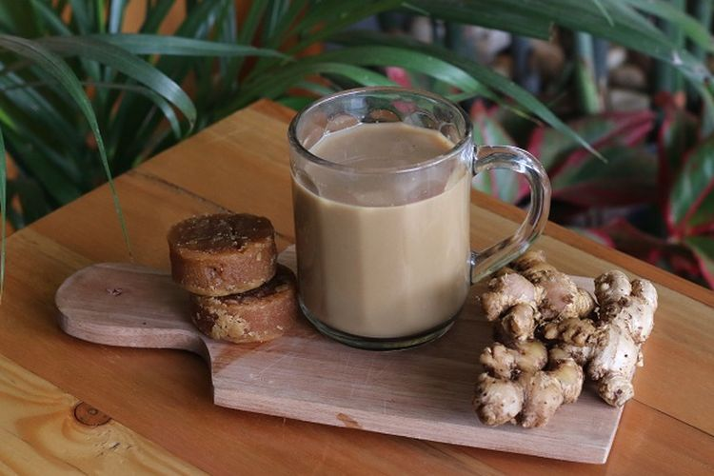
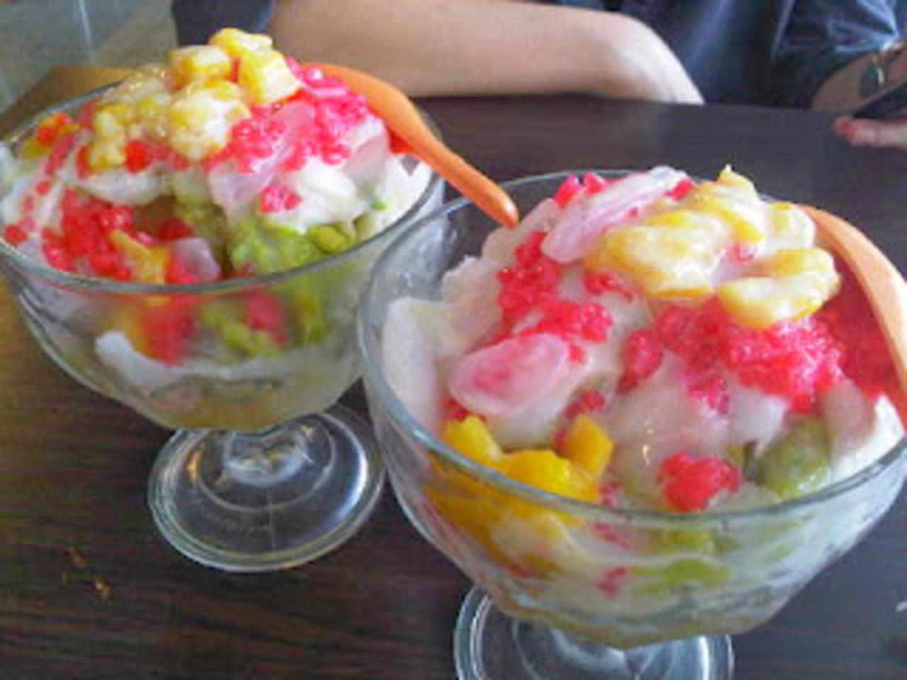
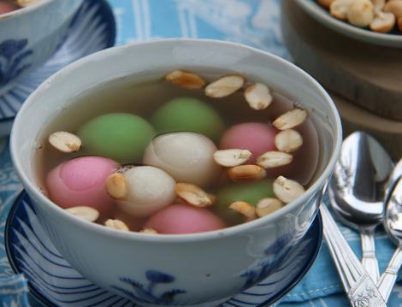
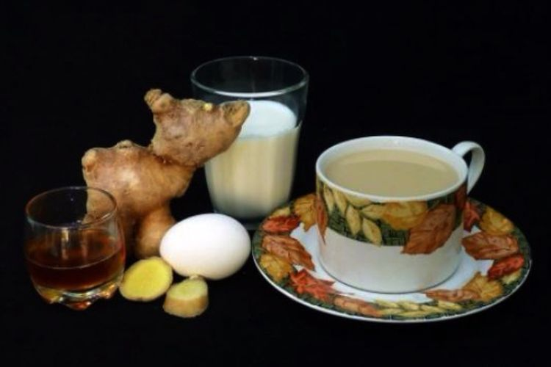
Minuman Indonesia Populer
Es teh
Es dawet/ es cendol
bajigur
ronde
STMJ
Es campur

Slide 21
Kosakata tentang memasak:
Goreng : fried
Merebus: boil (verb)
Tumis: sauted/ stir fry
Bakar: grilled
Mendidih: boiled
Matang: ripe
Masukkan: put in
Tambahkan: add
Beku : frozen
Bake : panggang
Roast : panggang
Mix : campur
Sendok makan : full spoon
Sendok teh : teaspoon
Secukupnya :
sebutir telur

